Slide 1
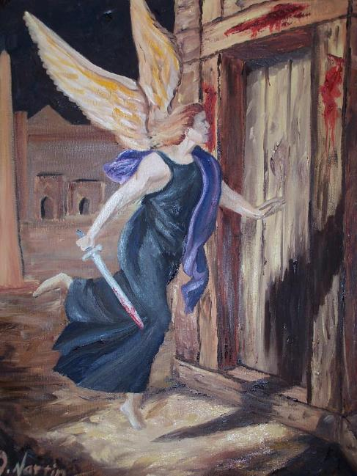
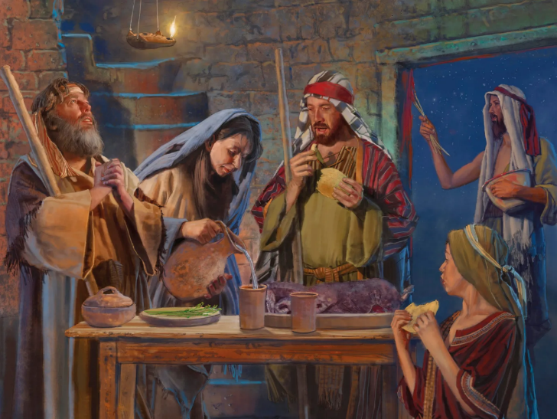
फसह
हिंदी अनुवादक: पादरी विजय पाल सिंह
पाठ 4, अगस्त 2, 2025 के लिए

Slide 2
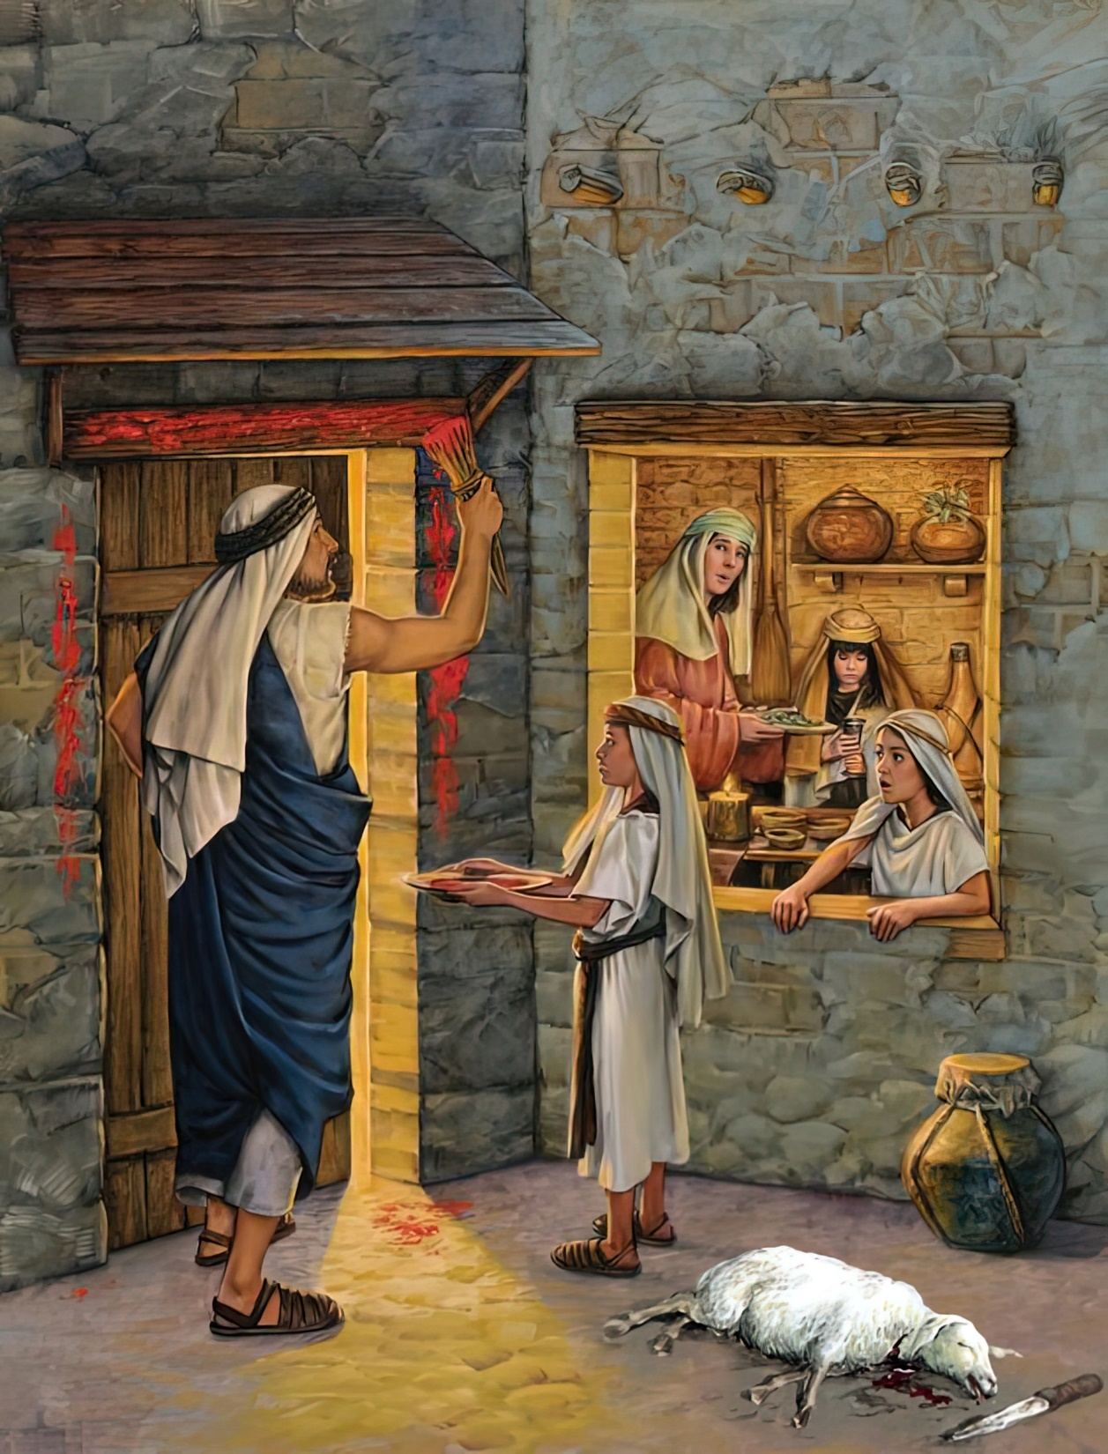
“और जब तुम्हारे बच्‍चे तुम से पूछें, ‘इस काम से तुम्हारा क्या मतलब है?’ तब तुम उनको यह उत्तर देना, ‘यहोवा ने जो मिस्रियों के मारने के समय मिस्र में रहनेवाले हम इस्राएलियों के घरों को छोड़कर हमारे घरों को बचाया, इसी कारण उसके फसह का यह बलिदान किया जाता है।” तब लोगों ने सिर झुकाकर दण्डवत् की।’” निर्गमन 12:26-27

Slide 3
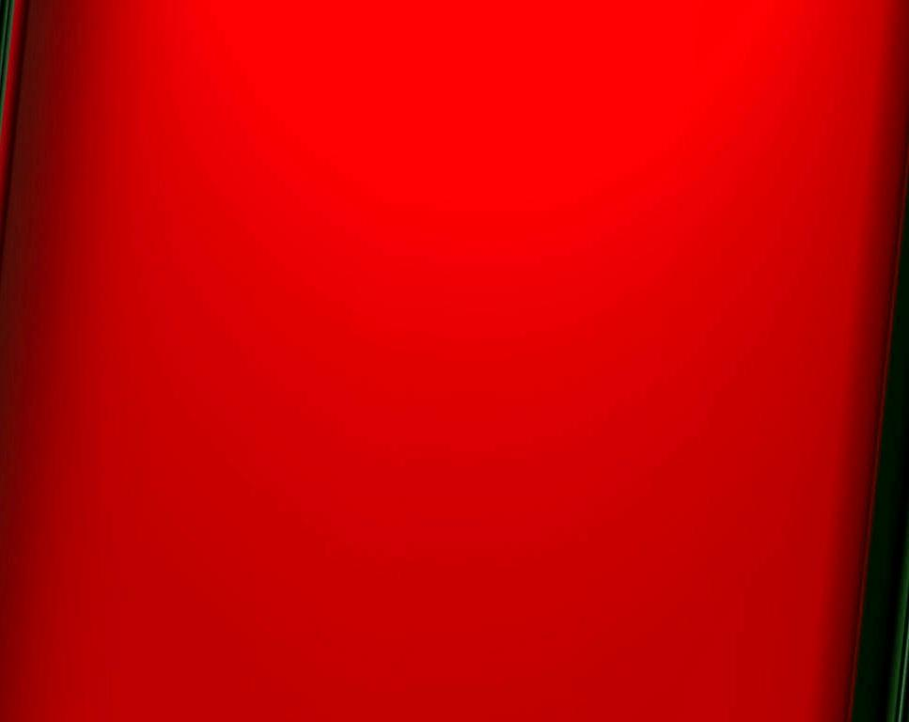
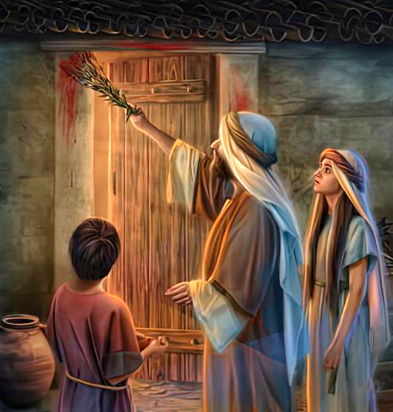
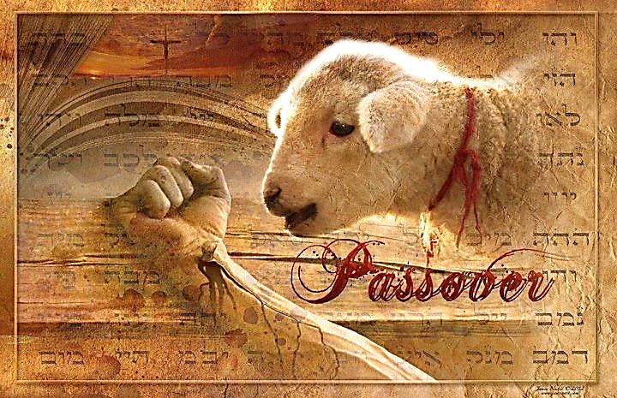
दसवीं विपत्ति मिस्र के हर उस परिवार पर आयी जिसने परमेश्वर के निर्देशों का पालन करने से इनकार कर दिया। यह अचानक नहीं आयी, बल्कि कई दिन पहले ही इसकी घोषणा कर दी गई थी।
दरअसल, यह विश्वास की परीक्षा थी। उस रात किसी को मरने की ज़रूरत नहीं थी। हर किसी को अपने पहिलौठों की जान बचाने का मौका मिला।
केवल मेम्ने को ही दोषी ठहराया गया था। केवल उसे ही मरना था। केवल उसका लहू ही नाश करनेवाले को पार जाने देगा। क्यों? क्योंकि केवल मसीह ही बचाता है। और यह पीढ़ी दर पीढ़ी याद रखना था... जब तक वह नहीं आता।
चेतावनी (निर्गमन 11)
तैयारी (निर्गमन 12:1-16)
लहू और खमीर (निर्गमन 12:17-23)
याद रखें और सिखाएँ (निर्गमन 12:24-28)
दसवीं विपत्ति (निर्गमन 12:29-30)

Slide 4


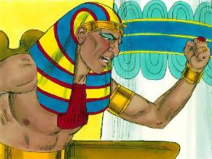
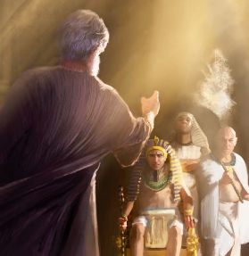
चेतावनी
“फिर यहोवा ने मूसा से कहा, “एक और विपत्ति मैं फ़िरौन और मिस्र देश पर डालता हूँ, उसके पश्‍चात् वह तुम लोगों को वहाँ से जाने देगा; और जब वह जाने देगा तब तुम सभों को निश्‍चय निकाल देगा।’” (निर्गमन 11:1)
तीन दिन के अंधकार के बाद, फिरौन मूसा पर क्रोधित हो गया और उसे महल में लौटने से मना कर दिया (निर्गमन 10:28)।
ईश्वरीय न्याय का समय आ गया था (निर्गमन 12:12):
घमंडी, अहंकारी और शोषक के लिए: दण्ड, और लूटी हुई रकम लौटाने का दायित्व (निर्गमन 11:4-5, 2)
परमेश्वर की आज्ञाओं को मानने वालों के लिए: दण्ड से बचे रहने, और स्वतंत्र होने का (निर्गमन 11:7-8)
लेकिन मूसा इस आदेश का पालन नहीं कर सकता था, क्योंकि फिरौन के पहिलौठे की जान दांव पर लगी थी। फिरौन के लिए "परमेश्वर " (निर्गमन 7:1) के रूप में अपनी भूमिका में, उसे उसे चेतावनी देनी थी कि वह क्या करने वाला है (आमोस 3:7)।
अब मूसा ही था जो फिरौन के सामने से गुस्से में चला गया। फिरौन की ज़िद और उसके फ़ैसले के नतीजों से नाराज़। मूसा के प्रति सम्मान के बावजूद, कई मिस्रियों ने चेतावनी पर ध्यान देने से इनकार कर दिया (निर्गमन 11:3)।

Slide 5


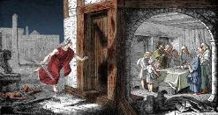
तैयारी
“इस्राएल की सारी मण्डली से इस प्रकार कहो; इसी महीने के दसवें दिन को तुम अपने अपने पितरों के घरानों के अनुसार, घराने पीछे एक एक मेम्ना ले रखो।” (निर्गमन 12:3)
परमेश्वर ने विस्तार से समझाया कि उन्हें क्या करना था ताकि नाश करनेवाला “पार हो जाए”, और पहिलौठा न मरे:
दसवें दिन उन्हें प्रत्येक परिवार के लिए, या कई परिवारों के लिए एक निर्दोष मेमना अलग रखना था (निर्गमन 12:3-5)।
चौदहवें दिन संध्या के समय उन्हें इसकी बलि चढ़ानी थी (निर्गमन 12:6)
उन्हें द्वार के दोनों अलंगों और चौखट के सिरे को लहू से अभिषेक करना था (निर्गमन 12:7)
उन्हें मांस को उसी रात पूरी तरह से आग में भूँजकर अख़मीरी रोटी और कड़वे सागपात के साथ खाना था (निर्गमन 12:8-10)
जब वे उसे फुर्ती से खा रहे थे, तो उन्हें कपड़े पहनकर जाने के लिए तैयार रहना था (निर्गमन 12:11)
मिस्र से निकले के बाद, उन्हें सात दिनों तक अखमीरी रोटी खानी थी। (निर्गमन 12:15)
परमेश्वर ने अपने लोगों को उसके अनुग्रह को समझने और उसकी आराधना करने के लिए तैयार किया (निर्गमन 12:27)।

Slide 6

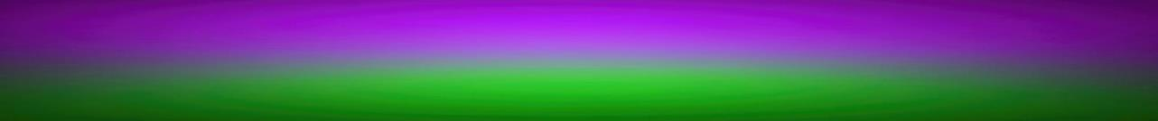
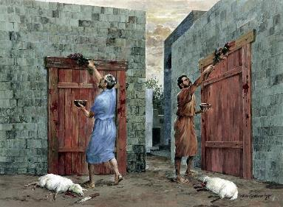
लहू और खमीर
“तब मूसा ने इस्राएल के सब पुरनियों को बुलाकर कहा, “तुम अपने अपने कुल के अनुसार एक एक मेम्ना अलग कर रखो, और फसह का पशु बलि करना।” (निर्गमन 12:21)
चौदहवें दिन संस्कार में दो तत्वों ने महत्वपूर्ण भूमिका निभाई: लहू और खमीर।
उन्हें अपने घरों से खमीर को निकाल देना था और इसके बिना रोटी (अख़मीरी रोटी) बनानी थी। चूँकि प्रस्थान निकट था, इसलिए उनके पास इसके शुरुआती चरणों के दौरान खमीर नहीं होना था (निर्गमन 12:17-20)। यह खमीर पाप का प्रतीक है, और बिना खमीर की रोटी मसीह यीशु में नए जीवन का प्रतीक है (1 कुरिंथियों 5:6-8; 2 कुरिंथियों 5:17)।
लहू उद्धारक तत्व था। यह यीशु के लहू का प्रतिनिधित्व करता था - जिसे उसने क्रूस पर बहाया था - ताकि, न्याय के समय, परमेश्वर हमारी निंदा को छोड़कर "पार हो जाए" (1 यूहन्ना 1:7; 2:1-2)।
वह जूफा जिससे लहू छिड़का जाना था (निर्गमन 12:22) पाप से शुद्धिकरण का प्रतीक है (भजन संहिता 51:7)।

Slide 7

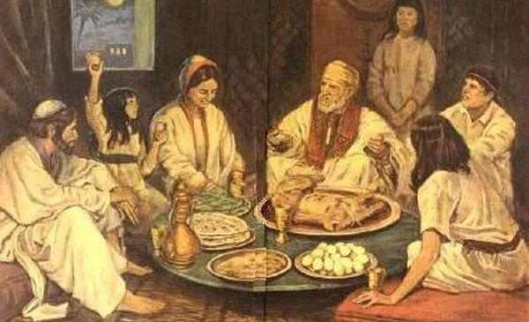
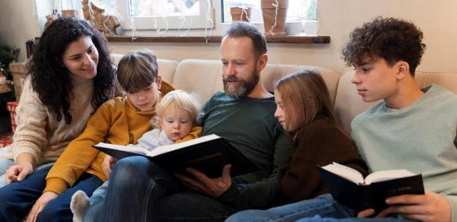
याद रखें और सिखाएँ
“फिर तुम इस विधि को अपने और अपने वंश के लिये सदा की विधि जानकर माना करो।” (निर्गमन 12:24)
मिस्र से बाहर लाने से पहले ही, परमेश्वर ने इब्रानी परिवारों को हर साल अपने बच्चों को अपना इतिहास बताकर उसे संरक्षित करने की शिक्षा दी थी (निर्गमन 12:24-27)।
तब से, फसह एक पारिवारिक उत्सव बन गया। माता-पिता के लिए अपने बच्चों को परमेश्वर का ज्ञान देने का एक अवसर।
छुड़ाए जाने की कहानी को विस्तार से और व्यक्तिगत रूप से समझाया जाना था (व्यवस्थाविवरण 26:5-9)।
इसमें हमारे लिए एक बहुत ही खास सबक छिपा है। हमें अपने बच्चों को अपना विश्वास बताना चाहिए। हमें उन्हें बताना चाहिए कि परमेश्वर ने क्या किया है, न केवल इतिहास में, बल्कि हमारे अपने जीवन में भी। हमें उसके सामने झुकना चाहिए और उसकी आराधना करनी चाहिए (निर्गमन 12:27)।

Slide 8
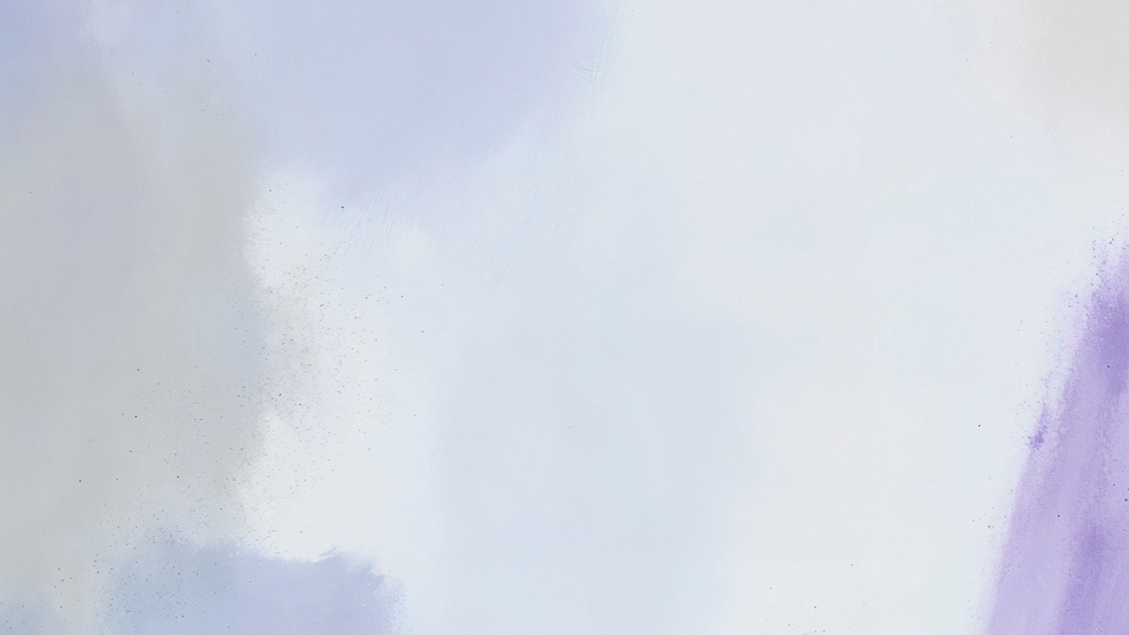
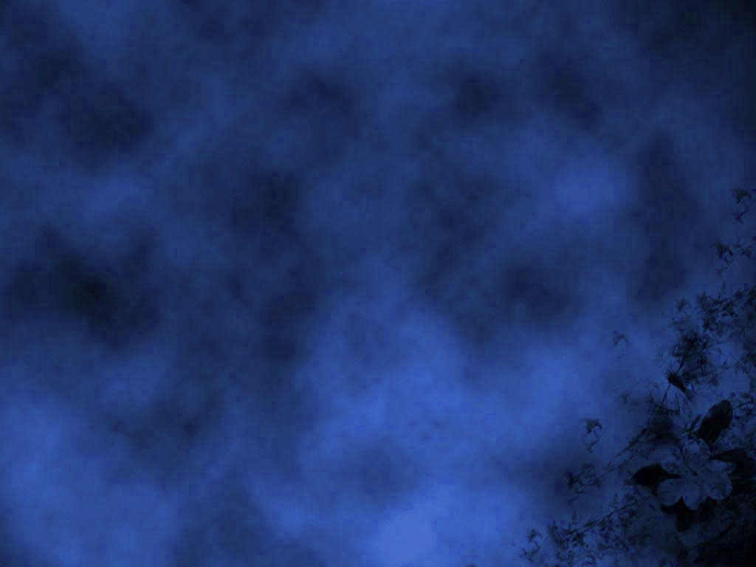
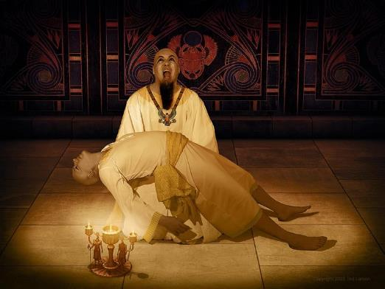
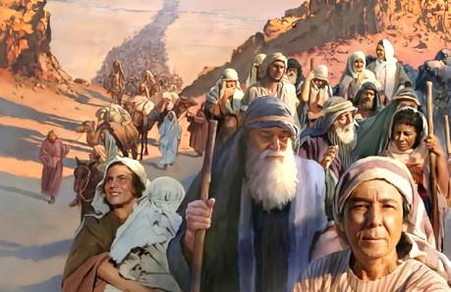
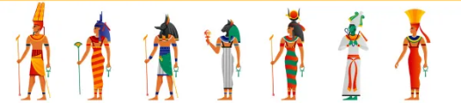
दसवीं विपत्ति
“ऐसा हुआ कि आधी रात को यहोवा ने मिस्र देश में सिंहासन पर विराजनेवाले फ़िरौन से लेकर गड़हे में पड़े हुए बँधुए तक, सबके पहिलौठों को, वरन् पशुओं तक के सब पहिलौठों को मार डाला।” (निर्गमन 12:29)
फिरौन ने बिना किसी अपवाद के सभी इब्रानी लड़कों को मार डालने का आदेश दिया था (निर्गमन 1:22)। जबकि परमेश्वर ने केवल पहलौठे पुत्र की सशर्त मृत्यु निर्धारित की थी (निर्गमन 12:29)। हर घर में जिस में मेमने के खून का अभिषेक नहीं किया गया था, वहाँ कम से कम एक व्यक्ति की मृत्यु हुई (निर्गमन 12:30)।
परमेश्वर का न्याय मिस्र के देवताओं पर पूरी शक्ति से गिरा था, जिनका प्रतिनिधि फिरौन था (निर्गमन 12:12)।
किसी भी मिस्री देवता ने मदद के लिए हाथ नहीं बढ़ाया, न ही फिरौन इस आपदा को रोकने के लिए कुछ कर सका।
फिरौन की तरह, हमारे पाप दूसरों पर नकारात्मक प्रभाव डाल सकते हैं। लेकिन, मूसा की तरह, हमारी वफ़ादारी और दृढ़ता कई लोगों को बचा सकती है।

Slide 9
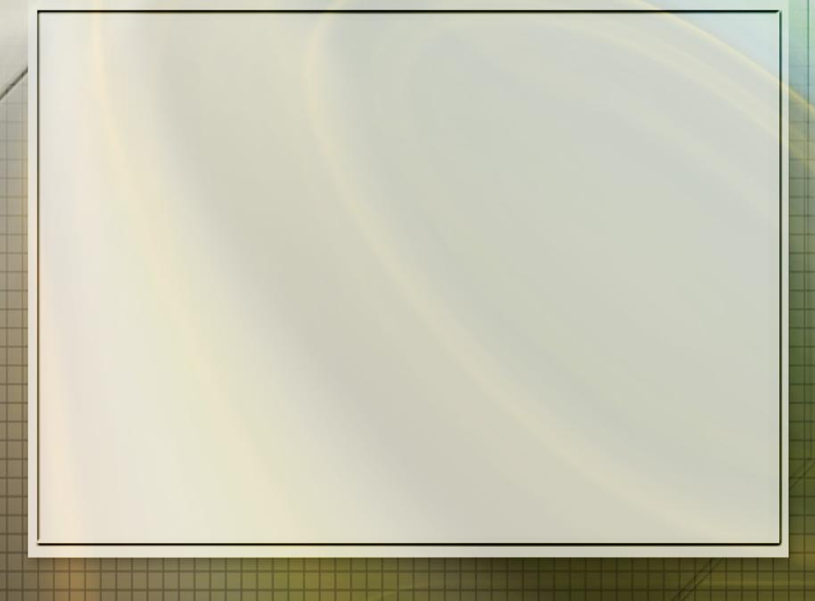
“उन्हें स्वयं को और अपने बच्चों को मिस्रियों से अलग करने और उन्हें अपने घरों में इकट्ठा करने की आवश्यकता थी, क्योंकि यदि कोई भी इस्राएली मिस्रियों के घरों में पाया जाता, तो वह नाश करने वाले स्वर्गदूत के हाथों मारा जाता। उन्हें यह भी निर्देश दिया गया था कि वे फसह के पर्व को विधि के रूप में मनाएं, ताकि जब उनके बच्चे उनसे पूछें कि इस विधि का क्या अर्थ है, तो वे उन्हें मिस्र में अपने अद्भुत संरक्षण के बारे में बताएं। कि जब नाश करने वाला स्वर्गदूत मनुष्य और पशु के पहलौठों को मार डालने के लिए रात में निकला, तो वह उनके घरों के ऊपर से होकर गुजर गया, और उन इब्रियों में से एक भी नहीं मारा गया जिनके द्वार की चौखट पर खून का निशान था। […] उन्होंने [कुछ मिस्रियों ने] विनती की कि उन्हें अपने परिवारों के साथ इस्राएलियों के घरों में जाने की अनुमति दी जाए, उस भयानक रात में जब परमेश्वर का दूत मिस्रियों के पहलौठों को मार डालेगा। उन्हें यकीन था कि उनके देवता जिनकी वे पूजा करते थे, वे ज्ञानहीन थे, और उनमें बचाने या नष्ट करने की कोई शक्ति नहीं थी। इस्राएलियों ने विश्वास करने वाले मिस्रियों का अपने घरों में स्वागत किया”
ई जी व्हाइट (आध्यात्मिक उपहार, खंड 3, पृष्ठ 223)

